Slide 1
КОЛО ТА КРУГ їх основні елементи

Slide 2
Коло — це фігура, що складається з усіх точок площини, рівновіддалених від деякої точки.
Внутрішню частину кола
називають кругом.

Slide 3
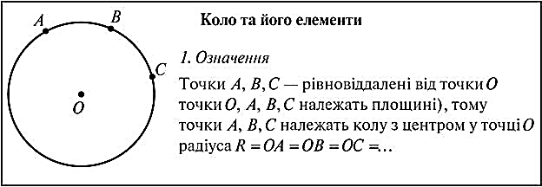

Slide 4
Елементи кола
діаметр
радіус
хорда
січна
дотична
центр кола
радіус
діаметр
січна
хорда
дотична

Slide 5
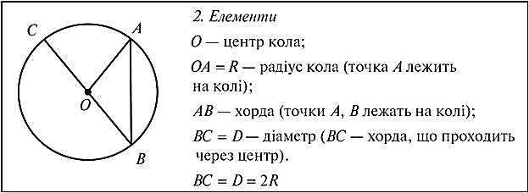

Slide 6
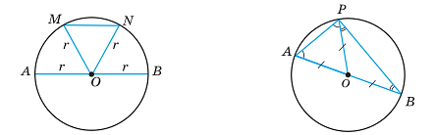
ТЕОРЕМА
(про порівняння діаметра і хорди)
Діаметр є найбільшою
з хорд

Slide 7
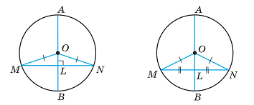
ТЕОРЕМА
(властивість діаметра кола, перпендикулярного до хорди)
Діаметр кола, перпендикулярний до хорди, ділить її навпіл

Slide 8
ТЕОРЕМА
(властивість діаметра кола, що проходить через середину хорди)
Діаметр кола, що проходить через середину хорди, яка не є іншим діаметром, перпендикулярний до цієї хорди

Slide 9
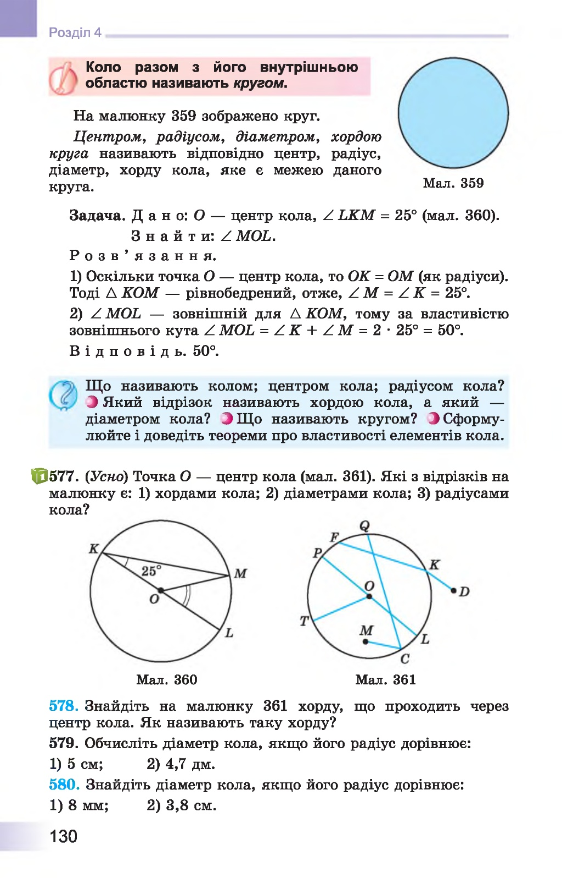

Slide 10
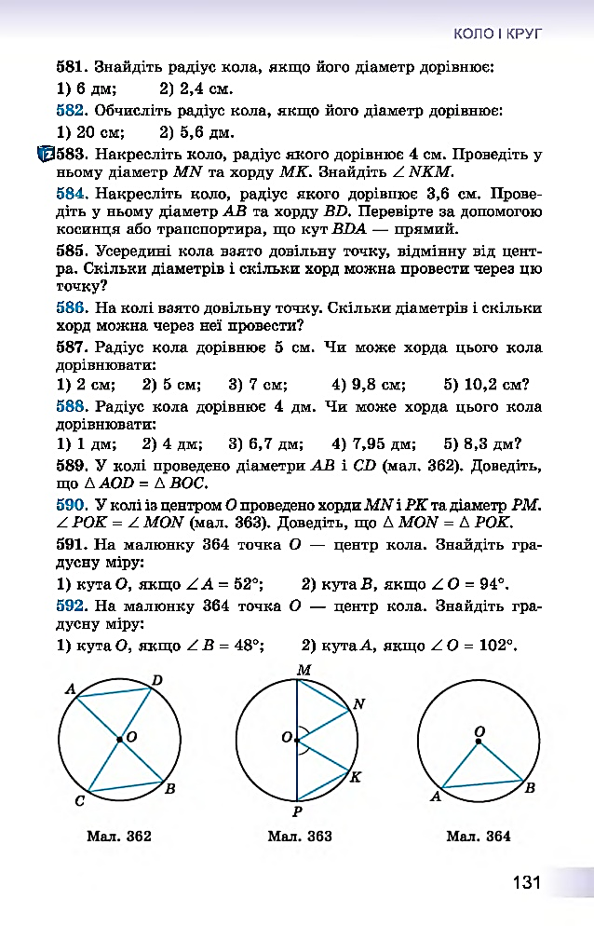
Розв’язання
АО =DO = BO = CO (радіуси)
∠AOD = ∠BOC (вертикальні)
△AOD = △BOC (за першою ознакою рівності трикутників)

Slide 11
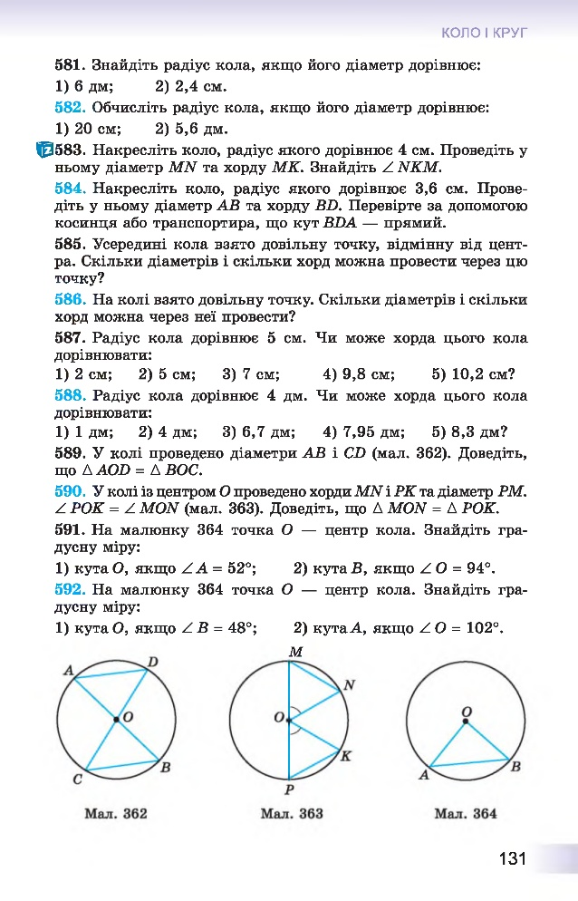
Розв’язання
АО = ВO – радіуси. △ОАВ – рівнобедренний, кути при основі рівні (∠А = ∠В). З того що сума кутів трикутника дорівнює 180°:
1) знайдемо ∠О
∠О = 180° - ∠А - ∠В = 180° - 52° - 52° = 76°
2) знайдемо ∠В
∠В = (180° - ∠О) : 2 = (180° - 94°) : 2 = 43°

Slide 12
ДЯКУЮ
ЗА УВАГУ!

